Slide 1
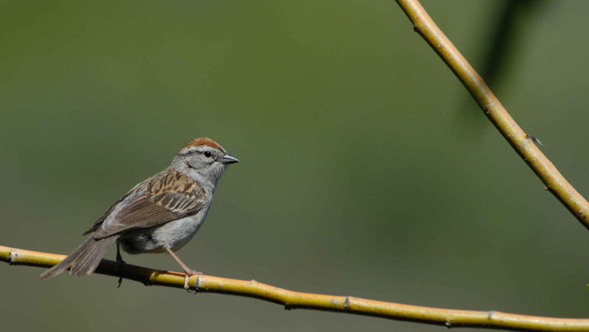
珍珠鸟
语文 五年级 上册 配人教版
主讲人：PPT818
时间: xxx

Slide 2
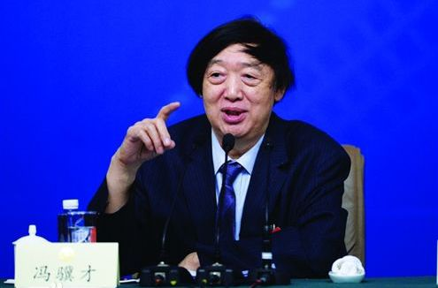
资料链接
冯骥才，1942年生于天津，浙江宁波人。中国当代作家、画家、文化学者和教授。在文学上为文革后崛起的“伤痕文学”代表作家。1985年后以“文化反思小说”对文坛产生深远影响。代表作《雕花烟斗》《神鞭》《珍珠鸟》《一百个人的十年》《俗世奇人》《激流中》《漩涡里》等。

Slide 3
字词认读
màn yōu āl xiǎng
垂 蔓 深 幽 挨 近 享 受
pā jiǎn móu zā
趴 在 眼 睑 眸 子 咂 嘴

Slide 4
字词认读
深幽：
享受：
流泻：
信赖：
深邃，幽深。
物质上或精神上得到满足。
（液体、光线管）迅速地流出。本文指作者无法控制自己感情，感受从笔端一下子流淌出来。
信任并依靠。

Slide 5
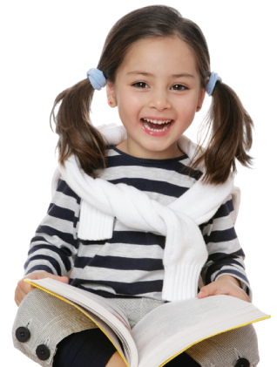
句段感知
真好！朋友送我一对珍珠鸟，我把它们养在一个竹条编的笼子里。笼子里有一团干草，那是小鸟又舒适又温暖的巢。
朋友送鸟
直接抒情，用欣喜的语气道出了自己的心声，奠定了全文轻松、愉悦的基调。

Slide 6
句段感知
有人说，这是一种害怕人的鸟。
“怕人”珍珠鸟的突出的特点。为情节发展埋下伏笔，同时与后文写鸟亲近“我”形成对比，突出 了文章中心。
伏笔：指对下文将要出现的人物或事件预先作的某种提示或暗示。

Slide 7
句段感知
我把笼子挂在窗前。那儿有一盆茂盛的法国吊兰。我让吊兰的长满绿叶的藤蔓覆盖在鸟笼上，珍珠鸟就像躲进幽深的丛林一样安全，从中传出的笛儿般又细又亮的叫声，也就格外轻松自在了。阳光射进窗来，把吊兰的一串串小叶照得如同碧玉。小鸟的影子就在这中间隐约闪动，看不完整，有时连笼子也看不出，却见它们可爱的鲜红小嘴儿从绿叶中伸出来。
我很少扒开叶蔓瞧它们，它们便渐渐敢伸出小脑袋瞅瞅我。我们就这样一点点熟悉了。
喜欢珍珠鸟
“我”对鸟儿精心照料，它们发出美妙的叫声，和“我”逐渐熟悉了。

Slide 8
句段感知
三个月后，那一团愈发繁茂的藤蔓里边，发出一种尖细又娇嫩的叫声。我猜到，是它们有了雏儿。我呢？决不掀开叶片往里看，连添食加水时也不睁大好奇的眼睛去惊动它们。过不多久，忽然有一个小脑袋从叶间探出来。呦，雏儿！正是这小家伙！
侧面描写，体现了“我”对珍珠鸟细腻而又深切的爱。
连用两个感叹号，流露出“我”看到雏鸟出现时的欣喜之情。

Slide 9
句段感知
它小，就能轻易地由疏格的笼子里钻出来。瞧，多么像它的父母：红嘴红脚，灰蓝色的毛，只是后背还没有生出珍珠似的圆圆的白点。它好肥，整个身子好像一个蓬松的球儿。
这是外形描写，连用两个比喻句，生动形象地描绘出小珍珠鸟可爱的样子，流露出“我”对小珍珠鸟的喜爱之情。
比喻
外形描写

Slide 10
句段感知
起先，这小家伙只在笼子四周活动，随后就在屋里飞来飞去，一会儿落在柜顶上，一会儿神气十足地站在书架上，啄着书背上那些大文豪的名字，一会儿把灯绳撞得来回摇动，跟着又逃到画框上去了。只要大鸟在笼子里生气地叫一声，它就立即飞回笼里去。
动作描写
这些词语写出了小珍珠鸟的淘气、活泼、可爱，表达了“我”对珍珠鸟的喜爱之情。

Slide 11
句段感知
我不管它。这样久了，打开窗子，它最多只在窗框上站一会儿，决不飞出去。
渐渐它胆子大了，就落在我的书桌上。它先是离我较远，见我不去伤害它，便一点点挨近，然后蹦到我的杯子上，俯下头来喝茶，再偏过脸瞧瞧我的反应。我只是微微一笑，依旧写东西，它就放开胆子跑到稿纸上，绕着我的笔尖蹦来蹦去，跳动的小红爪子在纸上发出“嚓嚓”的响声。
这些词语活画出一个像孩子似的鸟的形象，那是一份回报“我”友好地对待它的情意。
这是人与鸟的第一次亲密接触。
动作描写

Slide 12
句段感知
我不动声色地写，默默享受着这小家伙亲近的情意。这样，它完全放心了，索性用那涂了蜡似的小红嘴，“嗒嗒”啄着我颤动的笔尖。我用手抚一抚它细腻的绒毛，它也不怕，反而友好地啄两下我的手指。
细节描写
表明“我”和小鸟之间产生深厚的感情。“完全放心”“索性”表明小珍珠鸟已经对“我”完全相信了。“抚一抚”说明我的动作很轻。“友好”表明小珍珠鸟已经把“我”当作朋友了。

Slide 13
句段感知
白天，它这样淘气地陪伴我；天色入暮，它就在父母的再三的呼唤声中，飞向笼子，扭动滚圆的身子，挤开那些绿叶钻进去。
有一天，我伏案写作时，它居然落到我的肩上。我手中的笔不觉停了，生怕惊跑它。待一会儿，扭头看，这小家伙竟趴在我的肩头上睡着了，银灰色的眼睑盖住眸子，小红爪子刚好被胸脯上长长的绒毛盖住。我轻轻抬一抬肩，它没醒，睡得好熟！还咂咂嘴，难道在做梦？
生动的细节描写表现了小鸟在“我”肩上睡觉时的情态。
小鸟完全信赖“我”，甚至对“我”产生了依赖。

Slide 14
句段感知
我笔尖一动，流泻下一时的感受：
信赖，往往创造出美好的境界。
中心句
信赖创造美好。

Slide 15
句段感知
（1）朋友送鸟。
（2-12）人鸟相亲。
（13-14）信赖创造美好。
课文叙述了“我”和珍珠鸟从相识、熟悉、亲近到信赖的关系变化过程，谱写了一曲人与动物和谐相处的爱的颂歌，告诉我们：信赖，往往创造出美好的境界。

Slide 16
当堂测评
一、下列句子用了什么修辞手法。
拟人 排比 比喻
1.它好肥，整个身子好像一个蓬松的球儿。 ( )
2.我摸它，它也不怕，反而友好地啄两下我的手指。 ( )
3.它一会儿落在柜顶上，一会儿神气十足地站在书架上，一会儿把灯绳撞得来回摇动。( )
比喻
拟人
排比

Slide 17
句段感知
二、 我知道带点字应该选择哪个意思。
熟：A. 食物烧煮到可以吃的程度 B. 表示程度深C.植物果实长成了
1.雏儿在我肩上睡得好熟啊!( )
2.秋天，果实成熟了。 ( )
3.米饭煮熟了，香喷喷的。 ( )
深：A. 经历的时间久 B . 不易理解C .从外到里的距离大
1.珍珠鸟在里面，就像躲进幽深的丛林一样安全。( )
2.这个问题他讲得深入浅出。 ( )
3.夜已经很深了，王老师还在备课。 ( )
B
C
A
C
B
A

Slide 18
感谢聆听
语文 五年级 上册 配人教版
主讲人：PPT818
时间: xxx

